Slide 1
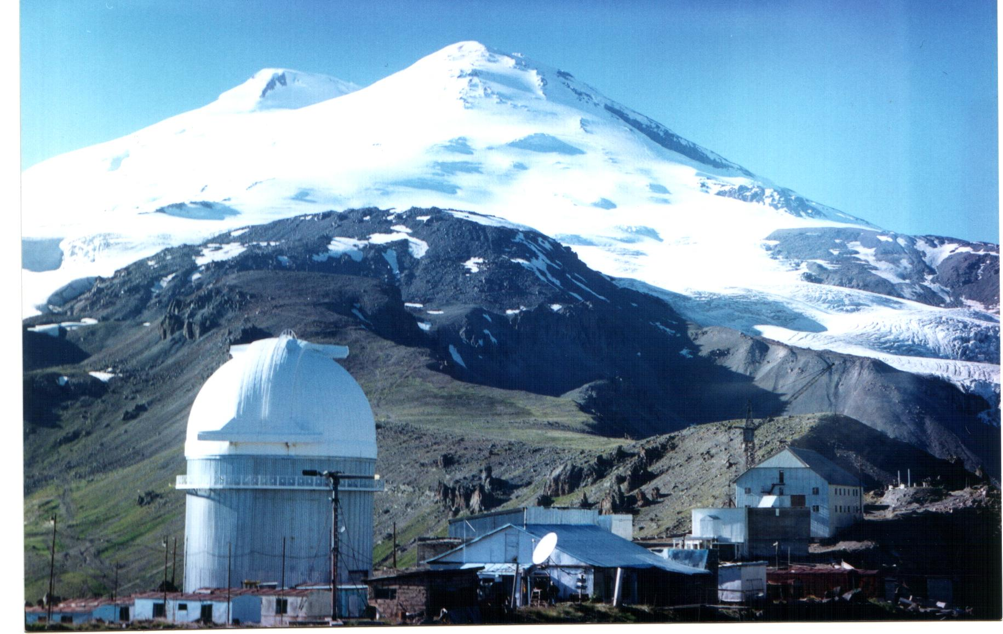

Астрономічні телескопи – їхні можливості та обмеження
Шевченко В.Г.
Кафедра астрономії та
космічної інформатики
ХНУ імені В.Н. Каразіна

Slide 2
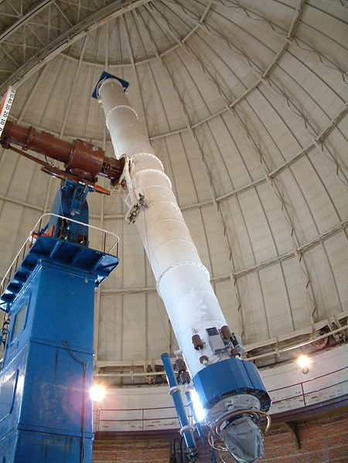
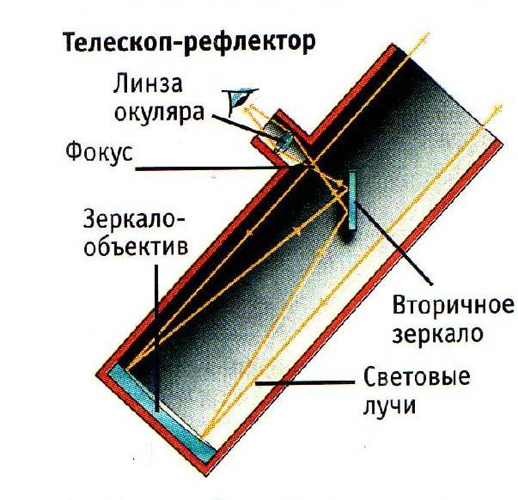
Типи телескопів: лінзові - рефрактори (діоптричні) дзеркальні - рефлектори дзеркально - лінзові (катадіоптричні)
Йеркський 102 см рефрактор
Сконструйований Ньютоном та
використовувався в астрономії з 1671 р.
Лінза
Система Несмита
Дзеркало -
об'єктив
Вторинне
дзеркало
Світлові
промені

Slide 3
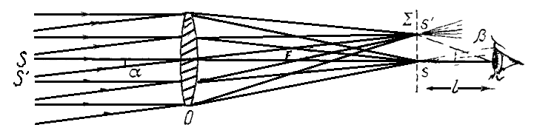
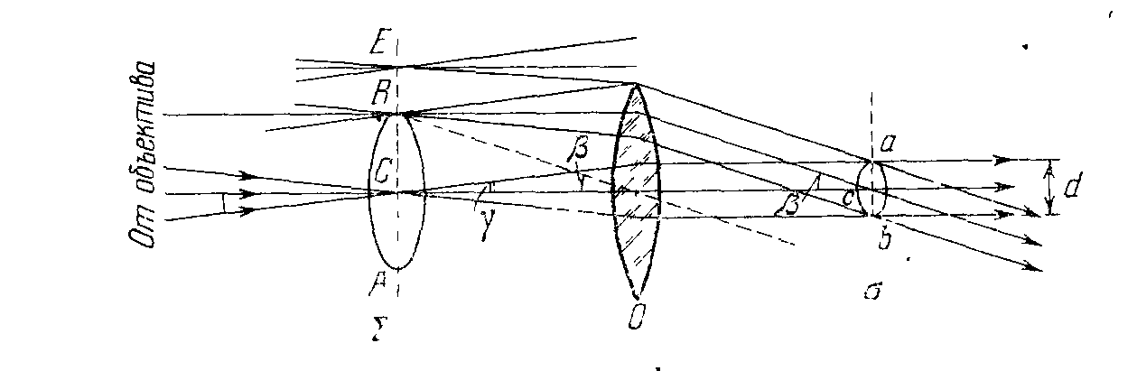
Деякі характеристики телескопів
Збільшення:
tgγ = 0.5D/F; tgα = L/F tgβ = L/l β:α = F/l =G
l= 25-30 cм, для F = 1 м G = 3-4 рази
tgβ = L/f G = β:α = F/f
Діаметр окулярної зіниці d = 2ftgγ = Df/F
G = d/D
m = F/D – ціле число
A = 1/m = D/F - Відносний отвір (інколи називають світлосилою, насправді світлосила - квадрат цієї величини)
Від об'єктива

Slide 4
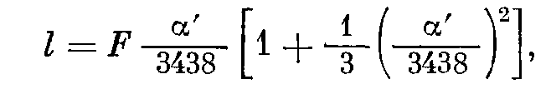
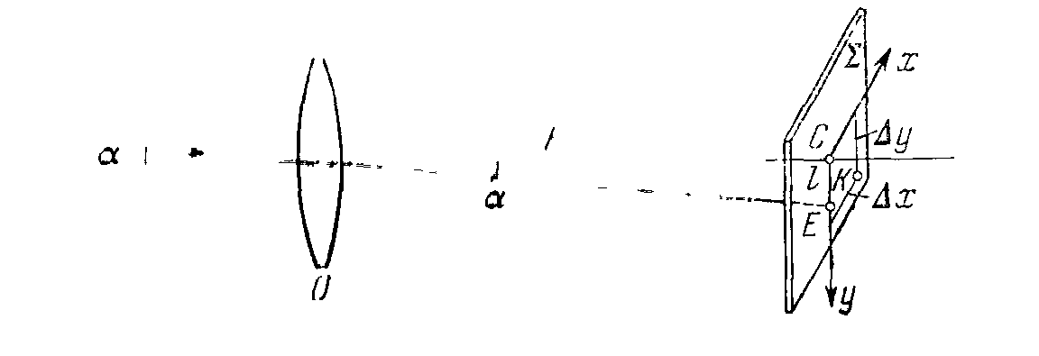
Маштаб:
L = F tgα tgα≅α″/206265 = α′/3438

Slide 5

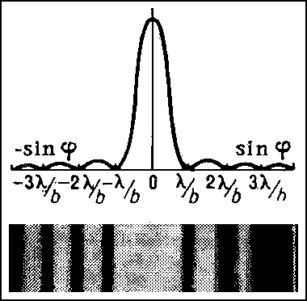
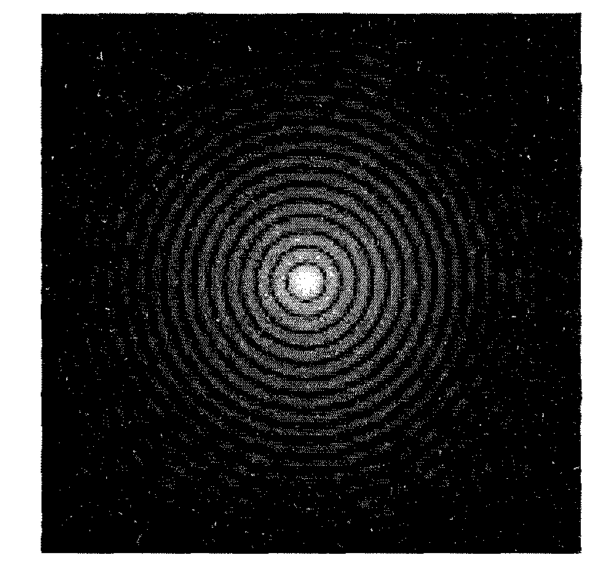
Деякі характеристики телескопів
Гранична роздільна здатність:
α″ = 206265 ×1.22 λ/D
Лінійний радіус кільця
у фокальній площині:
-sin α
sin α

Slide 6
Зоряні величини
Гіпарх вперше розділив зорі на шість величин.
Візуальні фотометри показали, що між освітленістю Е та зор. величиною є лінійна кореляційна залежність, котру можна виразити рівнянням:
m = a + b × lg(E)
Це прояв відомого закону Вебера – Фехнера – якщо подразнення зростає в геометричній прогресії, то відчуття зростає в арифметичній.
Погсон (1856), порівнюючи зоряні величини, прийшов до висновку, що інтервалу в 5 зор. вел. відповідає відношення в освітленостях близьке до 100 і запропонував використовувати 100. E_{m}/E_{m+1} = 100^{1/5} = 2.512
Виконавши логарифмування, одержим
lg(Е_{m}) - lg(E_{m+1}) = lg(100)/5 = 0.4
Тому для любих двох зір:
lg(Е₁) - lg(E₂) = -0.4 × (m₁ – m₂); m₁ – m₂ =-2.5 × lg(Е₁/ E₂)
Якщо m₂ = 0, тоді Е₂ = 1 і m₁ =-2.5 × lg(Е₁) .
Відомо, що сила світла I = E × r² , тоді
-2.5 × lg(I) =-2.5 × lg(Е) - 5 × lg(r)
Введемо означення М = -2.5 × lg(I) і назвем його абсолютною зоряною величиною на одиничній відстані.
У зоряній астрономії за одиничну відстань прийнято 10 пс, тоді одержуємо
М = m + 5 + 5 × lg(π″) , де r = 0.1/π″
У планетні астрономії за одиничну відстань прийнято 1 а.о., крім того оскільки планети світять відбитим світлом, тож треба враховувати ще і відстань до спостерігача.

Slide 7
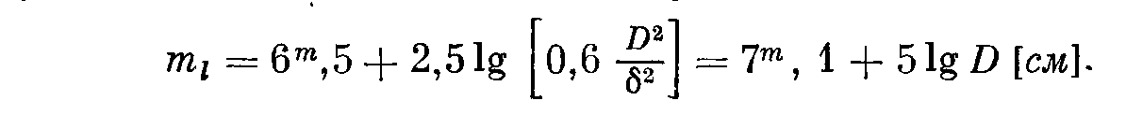
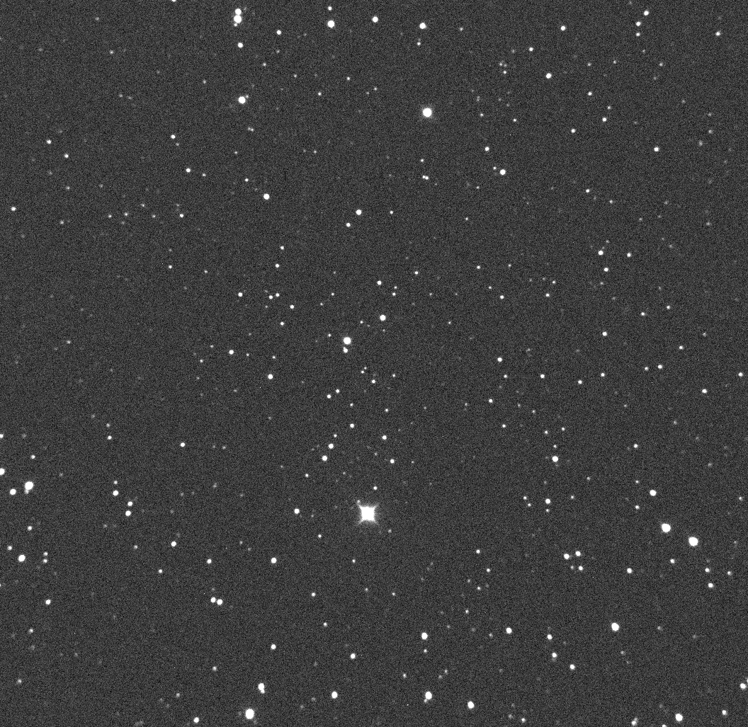
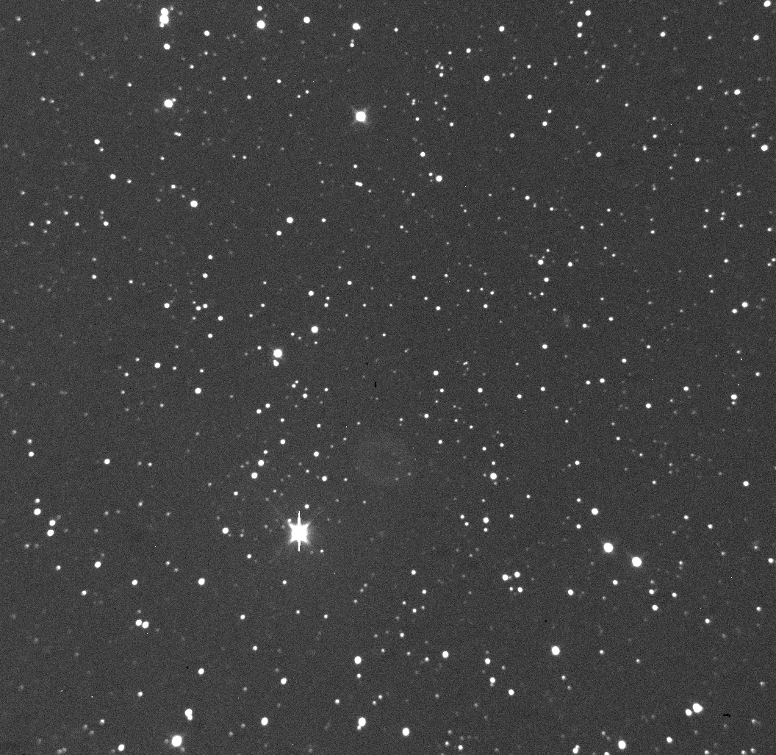
Деякі характеристики телескопів
Проникаюча сила (візуальні спостереження):
m = 7.1 + 5 lgD₁(cm)
D = 1 m
D = 4 m

Slide 8
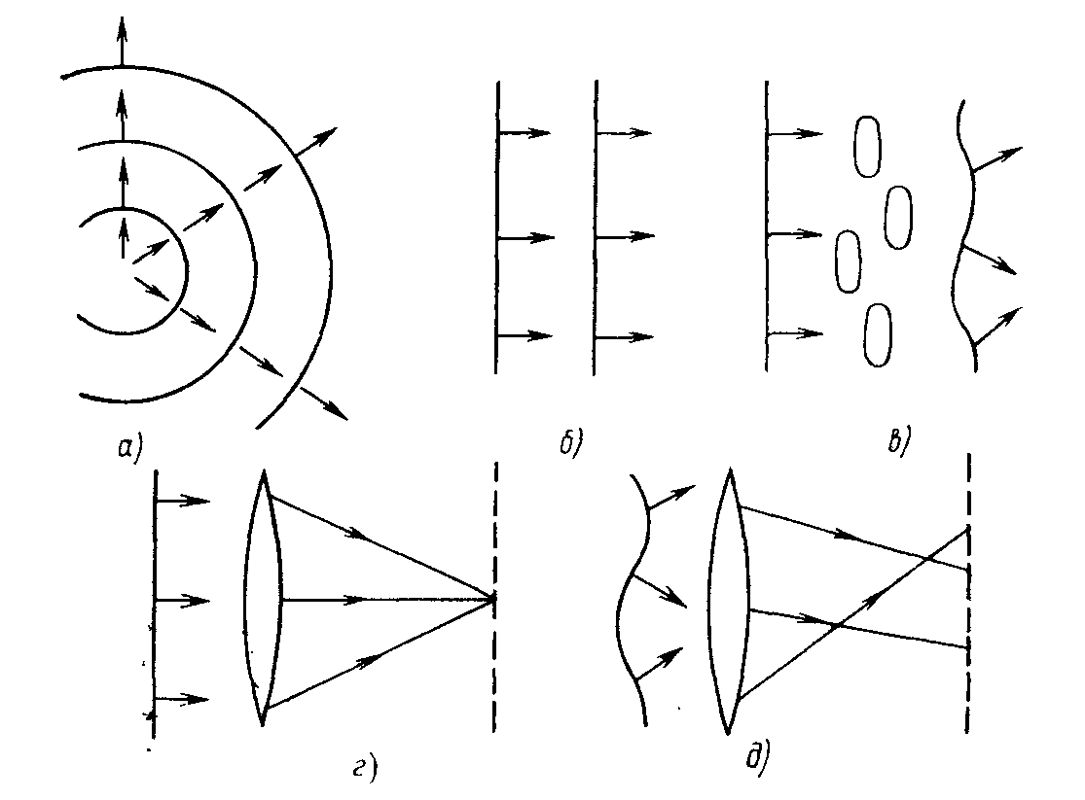
Вплив атмосфери
При спостереженнях з Землі реальна роздільна здатність обмежена не дифракцією, а атмосферними спотвореннями. Якщо на вході в атмосферу хвильовий фронт є плоским, то температурні неоднорідності, що породжені атмосферною турбулентністю, змінюють показник заломлення, що призводить до спотворення хвильового фронту. Розмір неоднорідностей r₀ у оптичному діапазоні має значения 5-30 см. Якщо діаметр об’єктива D>>r₀, то пучки світла розміром r₀ можна вважати незалежними і вони интерферують між собою, створюючи у фокальній площині швидко
змінюючу картину світлих
плям з кутовим розміром
λ/D, що близьке до
дифракційного. Ці невеликі
зображення одержали
назву спекли
(speckle – зерно, крупинка).
Якщо вважати, що
неоднорідності рівномірно
переміщуються перед
об’єктивом зі швидкістю вітру,
то характерний час τ буде
0.01 – 0.05 с (замороженість
атмосфери).

Slide 9
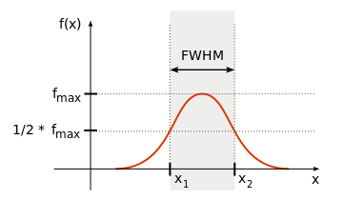
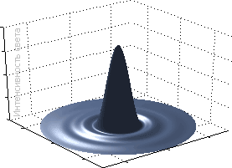
Вплив атмосфери
Якщо час експозиції не перевершує τ, то її називають короткою.
При довгих експозиціях, значно більших τ, окремі спекли зливаються у турбулентний диск розміром β = λ/r₀.
Зображення зорі при довгих експозиціях може бути апроксимовано двумірною функцією Гауса і характеризуватись значенням півширини (повна ширина на половині максимума, в англійській транскрипції Full Width at Half Maximum – FWHM)

Slide 10
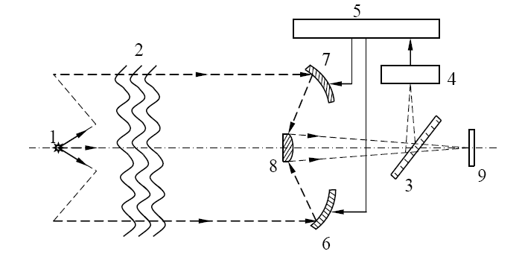
Адаптивна система
Світло від зорі 1 проходить через атмосферу 2, що спотворює хвильовий фронт, і далі через дзеркала 6, 7 і 8 попадає на сітлороздільник 3. Відбите світлороздільником світло попадає на датчик 4, де реєструється деформація хвильового фронту, ця інформація потім поступає на управляючий пристрій 5, де обчислюються потрібні величини подвижок і формуються відповідні сигнали управління дзеркалами 6 і 7. Основний пучок світла проходить світлороздільник 3 і формує зображення зорі у площині 9.

Slide 11
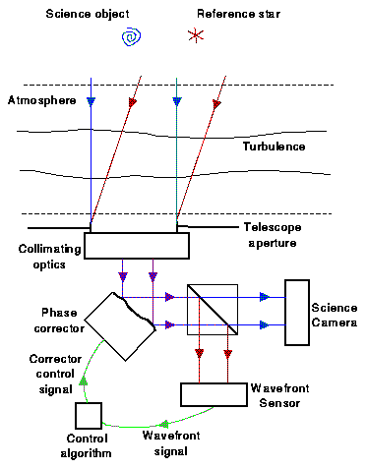
Адаптивна система

Slide 12
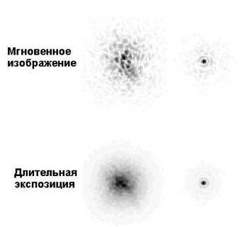
Адаптивна система
Зображення зорі: у звичайному телескопі у телескопі з
адаптивною оптикою
Миттєве
зображення
Довга
експозиція

Slide 13
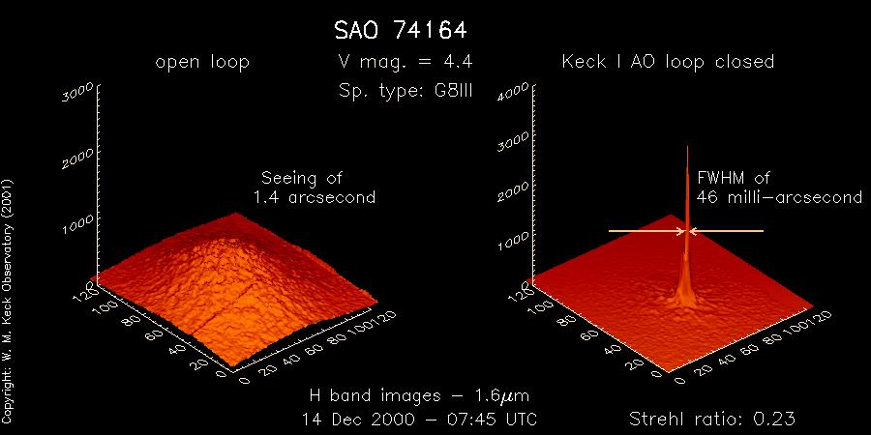

Slide 14
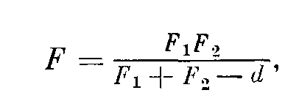
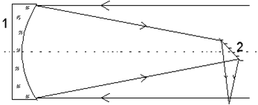
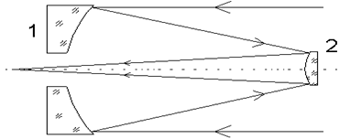
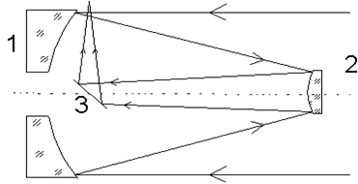
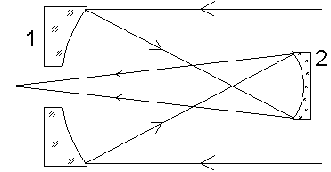
Основні системи телескопів - рефлекторів
Система Ньютона (1662)
Система Касегрена (1676)
1 - парабола; 2 – плоске дзеркало (дзеркало 1 можна робити сферичним при маленькому відносному отворі)
1 - парабола; 2 - гіпербола (гарна якість зображення при невеликому полі зору)
Система Несміта
Система Грегори
1 - парабола; 2 - гіпербола; 3 - площина
1 - парабола; 2 - еліпс

Slide 15
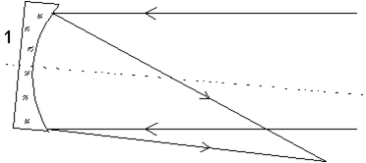
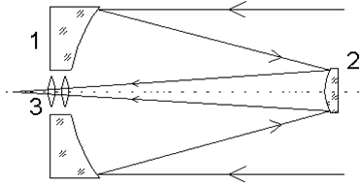
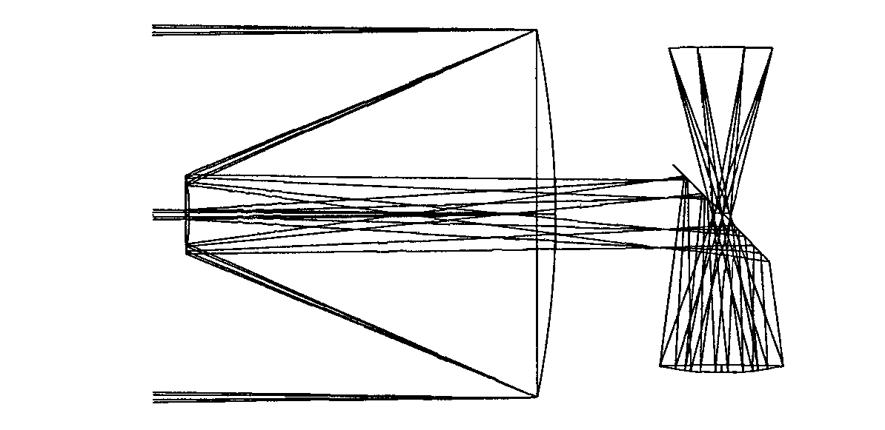
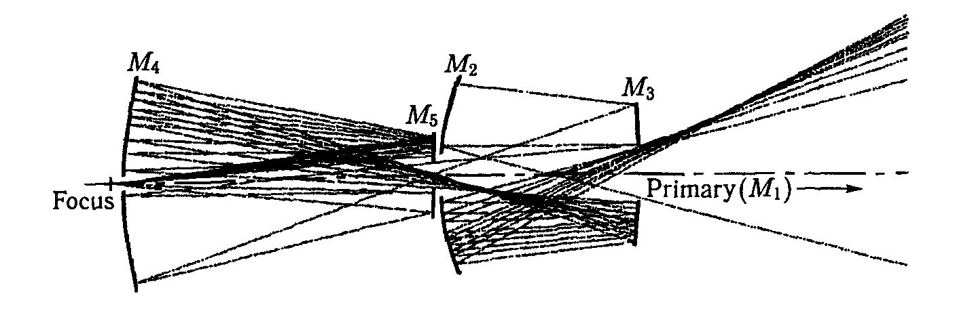
Основні системи телескопів - рефлекторів
Система Ломоносова-Гершеля
Система Річи-Кретьена (1922)
1 - парабола (дзеркало 1 можна робити сферичним при маленькому відносному отворі)
1, 2 - гіпербола; 3 - коректор (при використанні двухлінзового коректора дає велике поле з хорошим зображенням)
Оптична схема тридзеркального телескопа
Четиридзеркальний коректор
HET

Slide 16
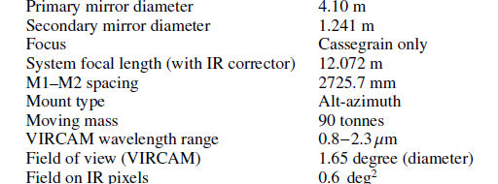
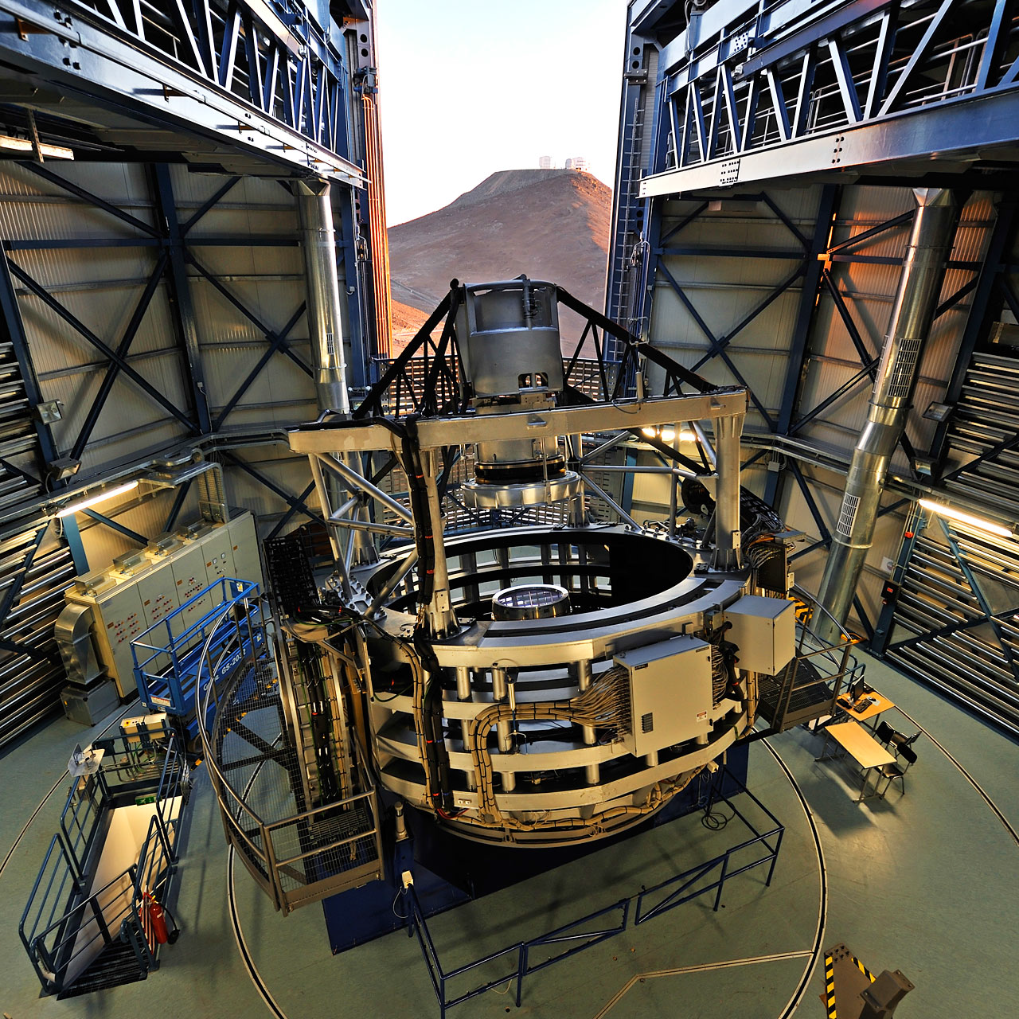
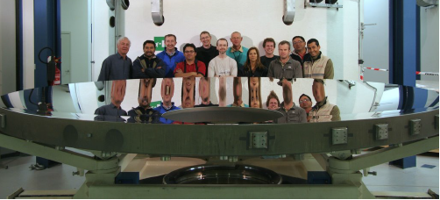
Телескоп VISTA 4м ESO, Паранал (Чілі)

Slide 17
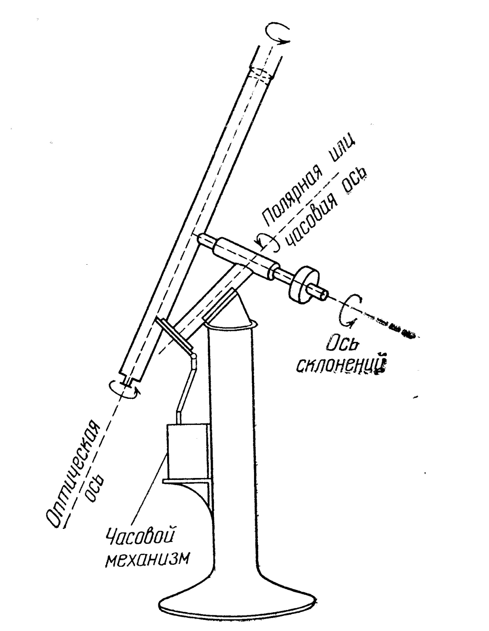
Екваторіальна установка

Slide 18
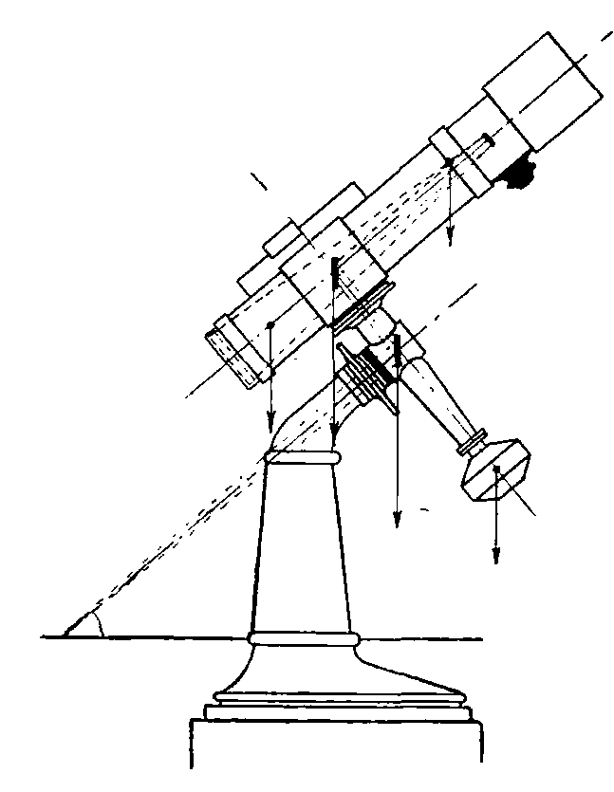
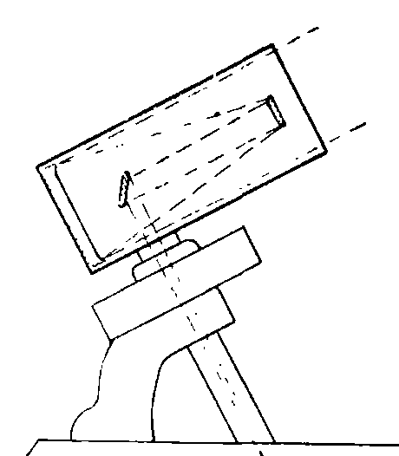
Монтировки телескопів
Німецька монтировка
Труба закріплена на осі з протитягарем і ломаною полярною віссю
Фокус куде

Slide 19
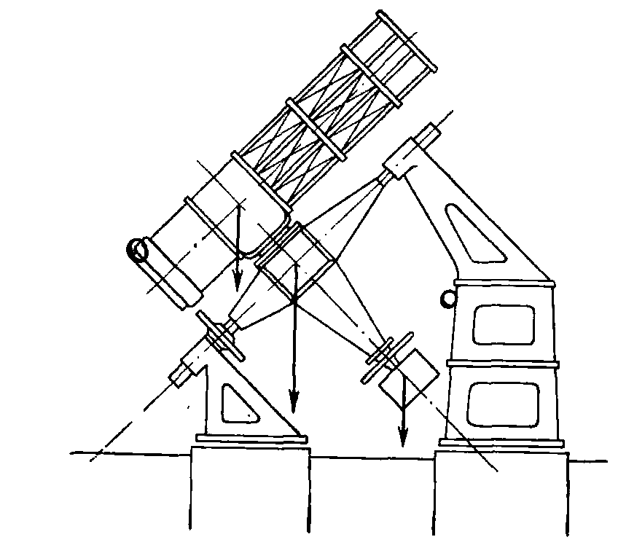
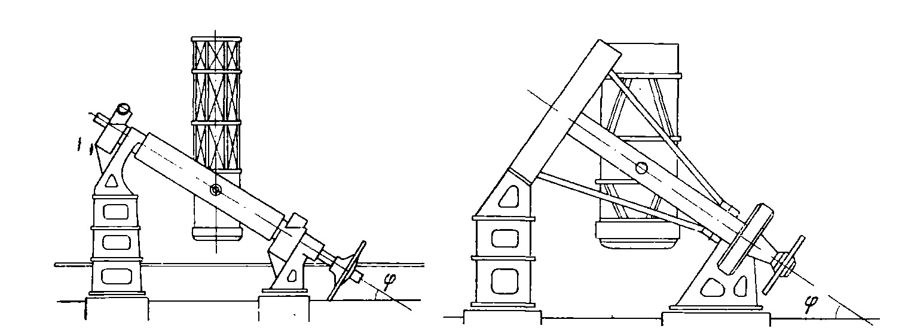
Монтировки телескопів
Англійська
монтировка

Slide 20
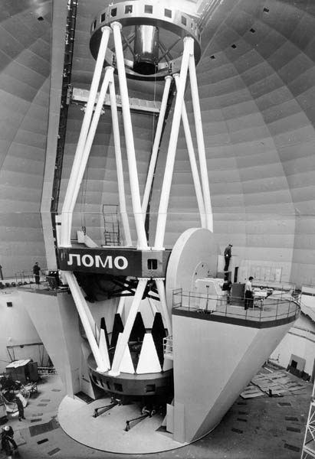
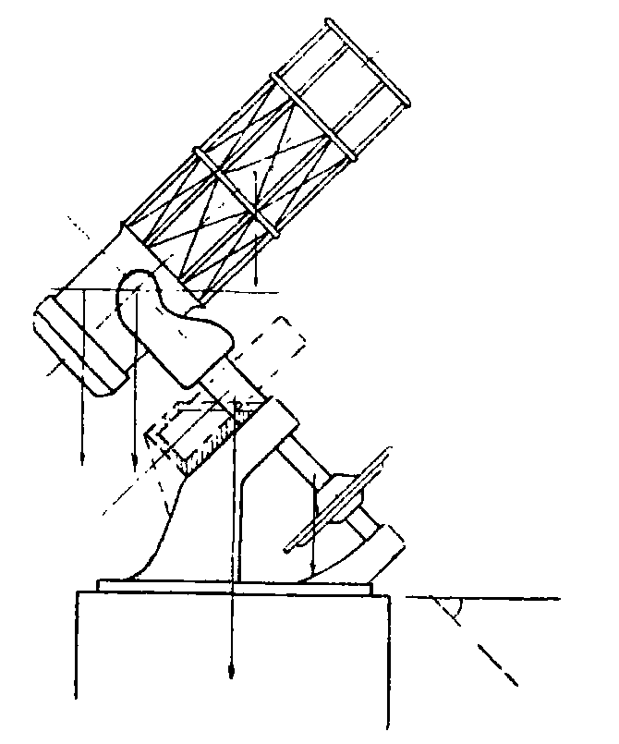
Монтировки телескопів
Американська монтировка
Азимутальна установка
Американська монтировка
Труба закріплена на вилочній основі, направленій на полюс

Slide 21
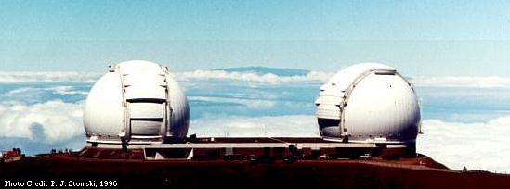
Найбільші телескопи світу
(видимого та інфрачервоного діапазону)
В наш час у світі виготовлено 19 телескопів з діаметром дзеркала 6 м і більше

Slide 22
ТЕЛЕСКОП | Диаметр зеркала, м | Параметры главного зеркала | Место установки телескопа | Участники проекта | Стоимость проекта, млн. $ USD | Первый свет
GTC | 10.4 | Сегментное, 36 | La Palma , Канарские острова, Испания | Испания 51%, США, Мексика | 150 | 2002
KECKI KECK II | 10 10 | параболическое многосегментное активное | Mauna Kea, Гавайи, США | США | 94 78 | 1993 1996
HET(Hobby&Eberly) | 11.1 × 9.8 | сферическое многосегментное, 91 | Mt. Fowlkes , Texac, США | США, Германия | 13.5 | 1998
SALT | 11.1 × 9.8 | сферическое много-сегментное | Sutherland , Южная Африка | Южно-Африканская Республика | 10 | 2005
LBT (бинокулярный) | 2х8.4 | сотовое толстое | Mt. Graham , Аризона, США | США, Италия, Германия | 75 | 2001
VLT (четыре телескопа) | 4х8.2 | тонкое активное | Paranal, Чили | ESO, кооперация девяти стран Европы | 200 | 1998
SUBARU | 8.2 | тонкое активное | Mauna Kea, Гавайи, США | Япония | 100 | 1998
GEMINI North GEMINI South | 8.1 8 .1 | тонкое активное | Mauna Kea, Гавайи, США Cerro Pachon, Чили | США (25%), Англия (25%), Канада (15%), Чили (5%), Аргентина (2,5%), Бразилия (2,5%) | 176 | 1998 2000
MMT | 6.5 | сотовое толстое | Mt. Hopkins , Аризона, США | США |  | 1998
MAGELLAN два телескопа | 2х6.5 | сотовое толстое | Las Cаmpanas , Чили | США |  | 1999
БТА САО РАН | 6.0 | толстое | Гора Пастухова, Карачаево-Черкесия | Россия |  | 1976
Болльшой зенитный телескоп (LZT) | 6.0 | жидкостное | Maple Ridge, British Columbia | США, Канада, Франция |  | 2003
ELT | 35 (реально 28) | аналогов НЕТ |  | США | 150-200 аванпроект | 2019?
OWLT | 100 | сферическое многосег ментное |  | Германия, Швеция, Дания и др. | Около 1000 аванпроект | 2024?

Slide 23
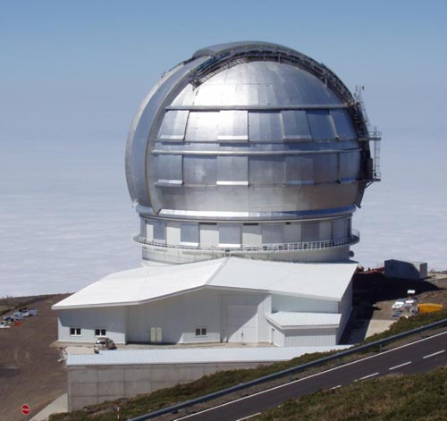
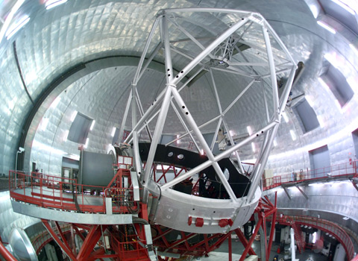
GTC
Great Telescope Canary
Діаметр дзеркала 10.4 м
36 шестикутних дзеркал
Канарські острови висота 2267 м
F = 16.5 м
Total telescope moving weight = 400 tonnes
Primary mirror weight = 17 tonnes
Effective collecting area = 73 m²
Effective focal length = 169.9 m
Plate scale = 0.82 mm/arcsec

Slide 24
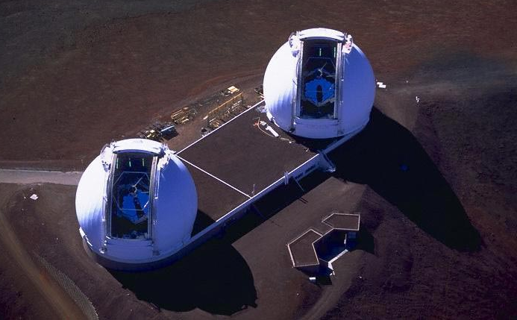
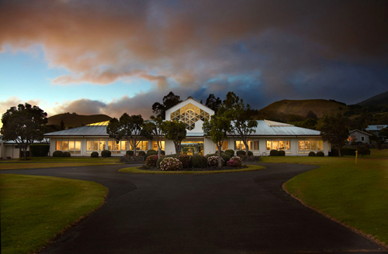
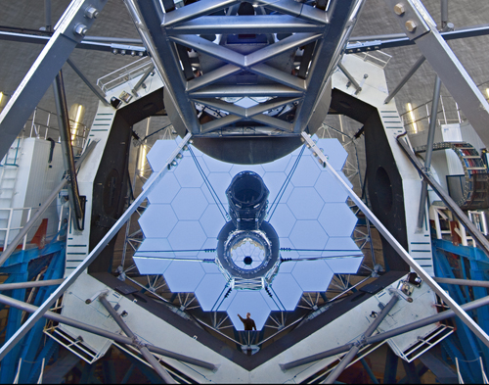
Телескопы Кека I, II
Діаметри дзеркал 10 м
36 шестикутних дзеркал
Мауна Кеа, Гаваї
висота 4145 м
F = 17.5 м

Slide 25
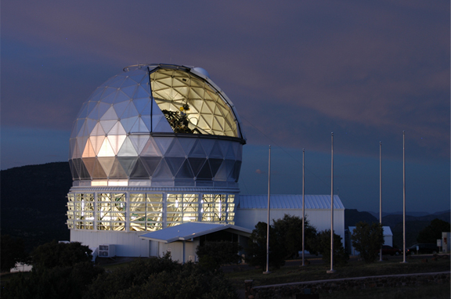
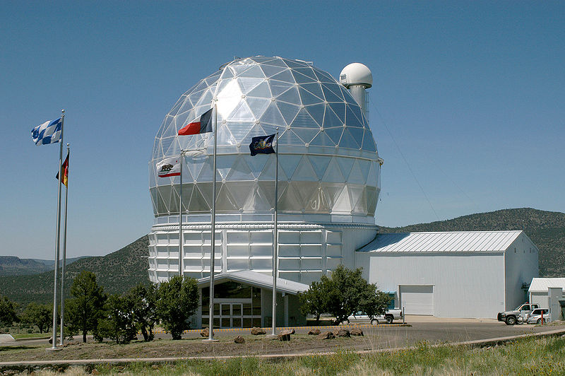
Hobby-Eberly
Діаметр дзеркала 9.2 м,
91 шестикутне дзеркало
Фолкес, Техас
висота 2025 м
Partners
University of Texas at Austin
Pennsylvania State University
Stanford University
Ludwig Maximilians Universität

Slide 26
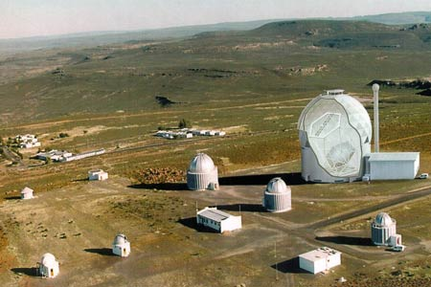
SALT
Діаметр дзеркала 9.2 м 11.1 m x 9.8 m
Саутерленд, Південна Африка
висота 1783 м

Slide 27
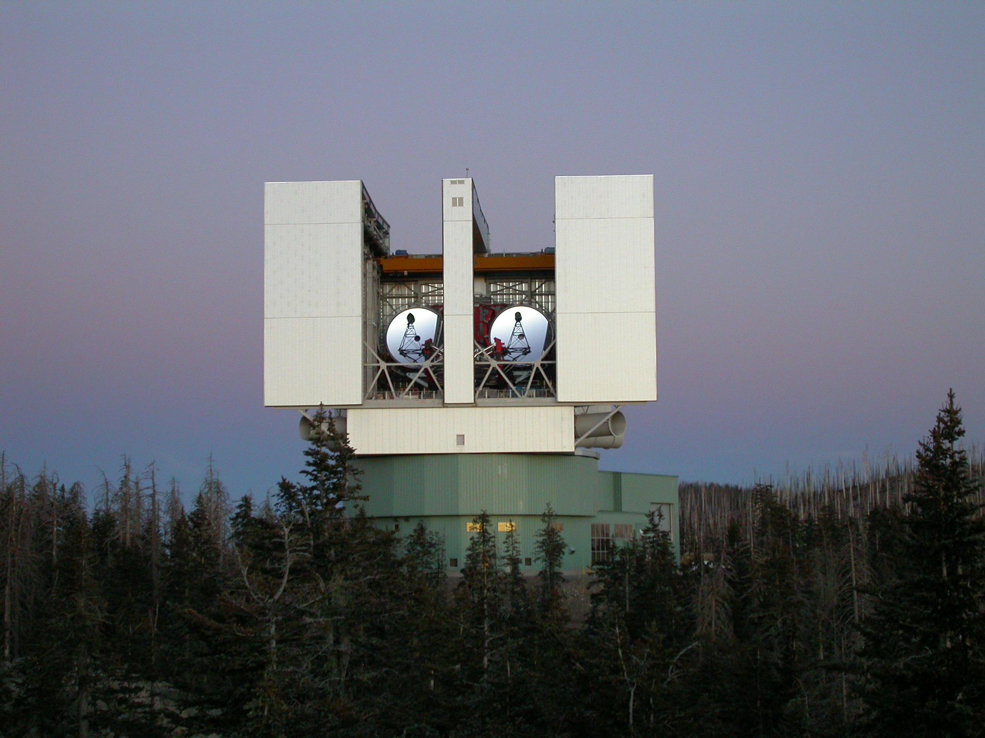
LBT
Діаметри дзеркал 8.4 м
Маунт Грехем, Аризона
висота 3221 м
F = 9.6 m
● Primary Diameter: 8.417 meter
● Primary Focal Ratio: F/1.142
● Central Hole Physical Diameter: 0.9 m
● Primary Figure: parabolic
● Primary Mirror Mass: approximately 16 t

Slide 28
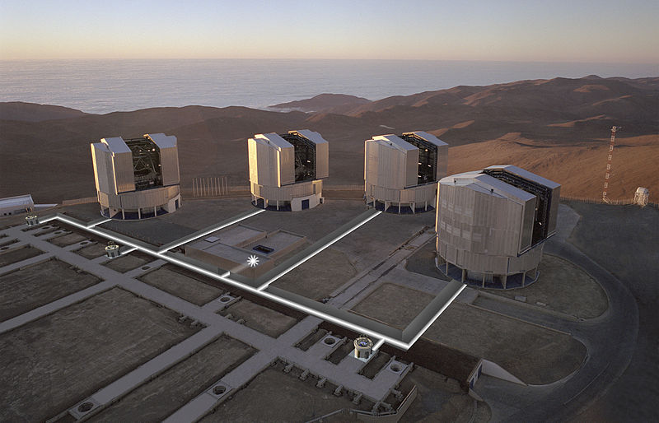
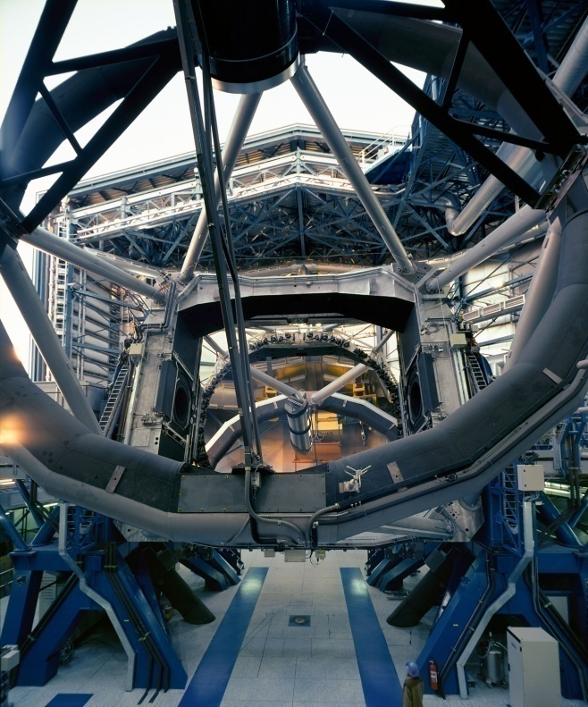
Very Large Telescope (VLT)
Діаметри дзеркал 8.2 м
Пустиня Атакама, Чілі
висота 2635 м
F = 9.6 m

Slide 29



Subaru
Діаметр дзеркала 8.2 м
Мауна Кеа, Гаваї
висота 4139 м
F = 15.0 m

Slide 30


Gemini
Північний
Діаметр дзеркала 8.1 м
Мауна Кеа, Гаваї
висота 4213 м
Південний
Діаметр дзеркала 8.1 м
Сьерра Пачіон, Чілі
висота 2722 м

Slide 31


Giant Magellan Telescope
Organization | GMT Consortium
Location | Las Campanas Observatory, Chile
Altitude | 2,516 m
Wavelength | 320–25000 nm
Built | Made 5 mirrors
Telescope style | Gregorian
Diameter | 25.448 m
Angular resolution | 0.21–0.3″ at 500 nm
Focal length | 18.000 m (M1) 202.745 m (M1+M2)
Mounting | altitude/azimuth

Slide 32


Thirty Metre Telescope (TMT)
Location | Mauna Kea Observatory
Altitude | 4,050 m
Wavelength | Mid-IR to visible (0.31–28 μm)
Built | Begin in 2015
Telescope style | Segmented Ritchey-Chrétien telescope
Diameter | 30 metres, 492 segmented mirrors (1.4 м)
Focal length | f/15 (450 m)
Dome | Spherical

Slide 33

E-ELT
Name: | European Extremely Large Telescope (E-ELT)
Type: | optical to mid-infrared telescope
Aperture: | 39.3 m, 798 segmented mirrors (1.4 м)
Field of view: | 10 arcminute diameter
Mounting: | Nasmyth mount
Location: | Cerro Armazones, Chile
Built | Begin in 2015

Slide 34

Космічні телескопи

Slide 35

Hubble Space Telescope

Slide 36

Kepler

Slide 37

20 грудня 2011 р. знайдено перші дві планети, розміри котрих близькі до розміру Землі

Slide 38


GAIA space telescope
Type | Three-mirror anastigmat
Diameter | 1.45 m × 0.5 m
Collecting area | 0.7 m²

Slide 39


Hershel
Діаметр - 3,5 метри.Дзеркало із карбіду кремнію. Вага телескопа 300 кг, в той час як телескоп із традиційних матеріалів важив би 1,5 тони. Дзеркало «склеєно» з 12 елементів.
Хвильовий діапазон: | від 60 до 670 µm

Slide 40


WISE
Тип телескопу: | телескоп-рефлектор
Хвильовий діапазон: | 3.4, 4.6, 12, 22 μm
Діаметр: | 0.4 м

Slide 41



Чандра
AXAF CCD Imaging Spectrometer: | ПЗЗ фотометр рентгенівського діапазону
High Energy Transmission Grating: | Дифракційна гратка для рентгенівських променів
High Resolution Camera: | Мікроканальна камера високого просторового розділення
Low Energy Transmission Grating: | Дифракційна гратка для м’яких рентгенівських променів
Працює з 1999

Slide 42


James Webb Space Telescope
Тип телескопу: | телескоп-рефлектор
Хвильовий діапазон: | 0.6 ÷ 28.5 μm
Діаметр: | 6.5 m (1.32 m)
Planning to launch in 2021

Slide 43
Розв'язання задач, що пов'язані з основними характеристиками телескопів

Slide 50
Марсіани в момент протистояння з Землею запустили космічний корабель сферичної форми. Поблизу орбіти Місяця він став помітний неозброєним оком для мешканців Землі. Якої зоряної величини він був поблизу Марса для спостерігачів з Землі, чи могли б сучасні наземні телескопи помітити його?

Slide 53
Дякую за увагу

